Slide 1
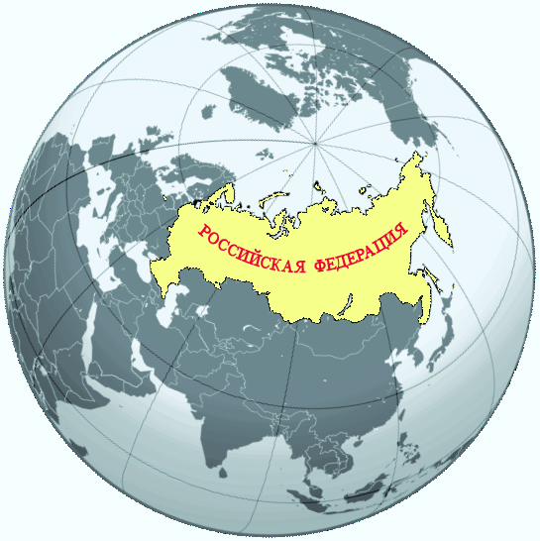
Территория и границы государств
Государство
Государственная территория
Государственные границы

Slide 2
Вопросы урока
Какие объекты входят в состав территории государства?
Где проходят государственные границы?
Чем вызваны территориальные споры между государствами?

Slide 3
Государство — это властно-политическая организация, обладающая суверенитетом, специальным аппаратом управления и принуждения, и устанавливающая правовой порядок на определённой территории.

Slide 4
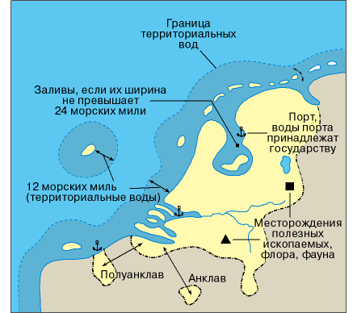
Что входит в состав государственной территории?
Она включает сушу (в том числе острова, анклавы и полуанклавы), недра, внутренние воды, территориальные воды и воздушное пространство над ними, флору, фауну.

Slide 5
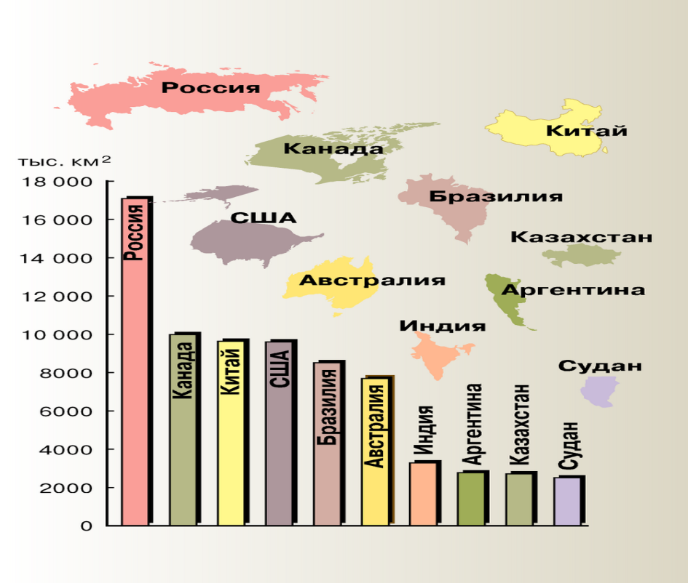
Используя политическую карту мира назовите 10 стран-гигантов по площади территории.
Выскажите аргументы, доказывающие, что территориальный фактор является основным в социально-экономическом развитии страны.

Slide 6
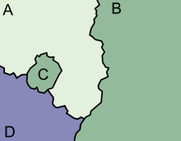
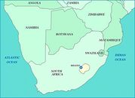
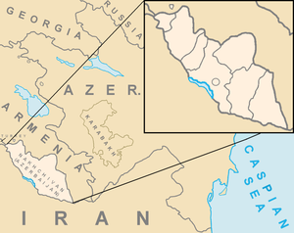
Что такое анклав (эксвклав)?
Что такое полуанклав (полуэксклав)? Приведите примеры.
Государства Лесото и Свазиленд - фактически анклавы
Анклав Азербайджана- Нахичеванская республика

Slide 7
Анклав — часть территории государства, полностью окружённая территорией другого государства
Полуанкла́в — часть государства, окружённая территорией другого государства на суше, но имеющая выход к морю
Экскла́в (от лат. ex — из + clavis — «ключ») — несуверенный регион, отделённый от основной территории страны и окружённый другими государствами (одним или несколькими).
Эксклав, имеющий выход к морю, называется полуэксклавом.

Slide 8
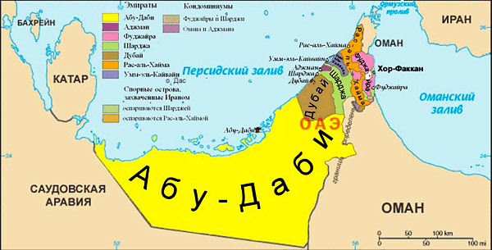
7 эмиратов
2 нейтральные зоны
3 кондоминиума
12 анклавов
оазис Бурами оспаривается Абу-Даби, С. Аравией и Оманом

Slide 9
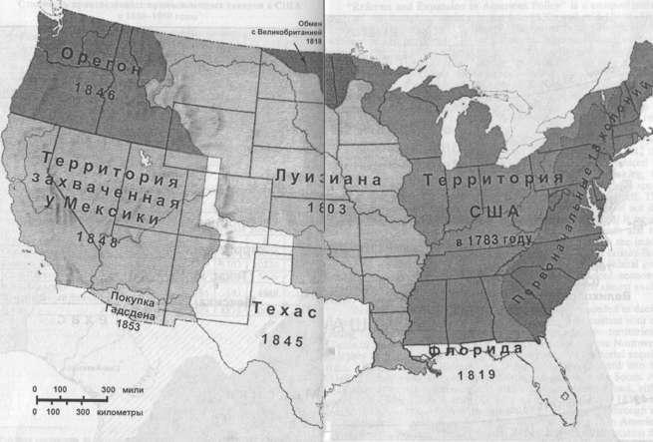

Slide 10
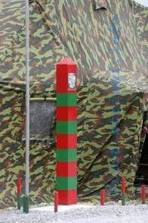
Государственная граница - это линия, определяющая пределы государственной территории страны. Проведена на карте и на местности. Является чёткой линией разрыва территориальной структуре хозяйства и общества.
«История словно тяготеет к закреплению границ, которые словно превращаются в природные складки местности, неотъемлемо принадлежащие ландшафту и нелегко поддающиеся перемещению»
(Ф. Бродель. «Что такое Франция»)

Slide 11
Типы границ
Экономические
Геополитические
Контактные:
Интеграционные
Соединяющие
«прозрачные»
Конфронтационные:
Конфликтные
нестабильные
Барьерные:
Отчуждающие
фильтрующие
безопасные
Природные

Slide 12
Подумайте!
С какими странами мира Россия имеет границы:
А) экономические контактные (интеграционные, «прозрачные»)
Б) экономические барьерные (отчуждающие, фильтрующие)
В) геополитические конфронтационные (конфликтные, нестабильные)
Г) геополитические безопасные

Slide 13
Типы границ
Сухопутные
Морские
Протяжённость морских границ
Страна | км
Индонезия | 54 716
Гренландия | 44 087
Россия | 37 653
Финляндия | 36 289
Япония | 29 751
Протяжённость сухопутных границ
Этап делимитации(описание их в договоре и максимально точное обозначение на карте, прилагаемой к договору)
Этап демаркации-(обозначение границ на местности и описание этого процесса в специальном протоколе).
Страна | км
Китай | 22 143
Россия | 19 917
Бразилия | 14 691
Индия | 14 103
США | 12 248

Slide 14
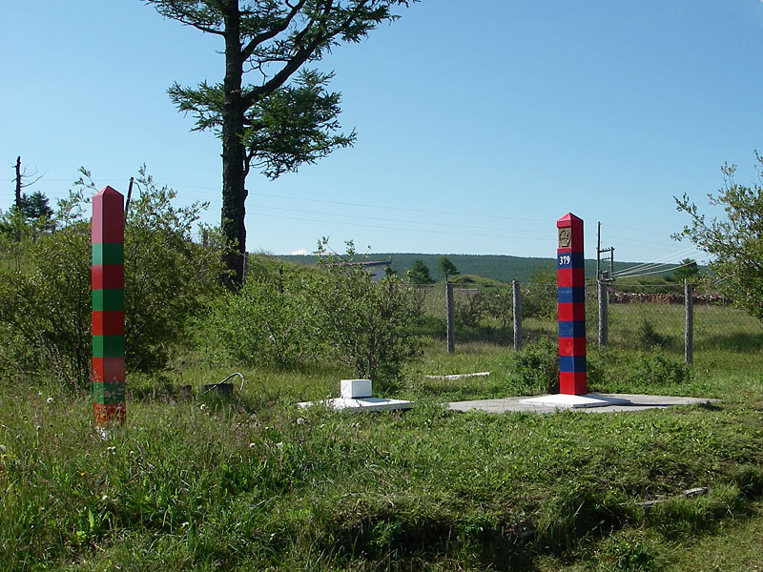
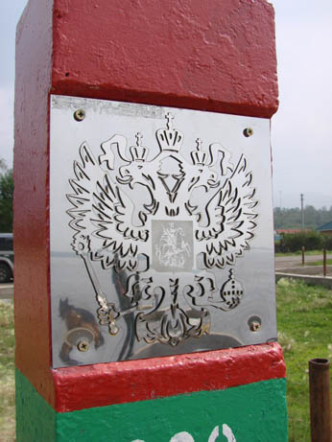
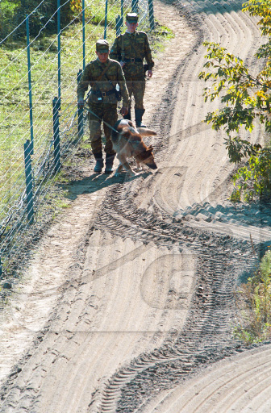
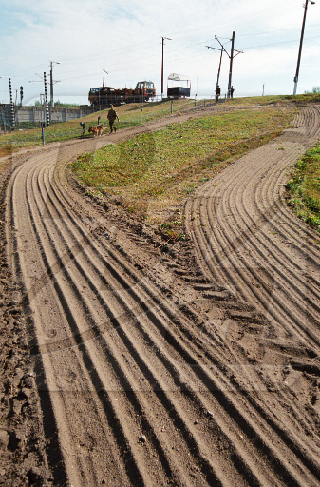
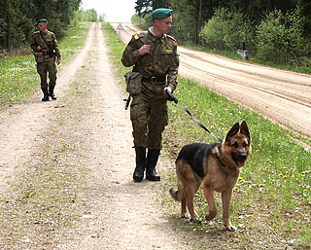

Slide 15
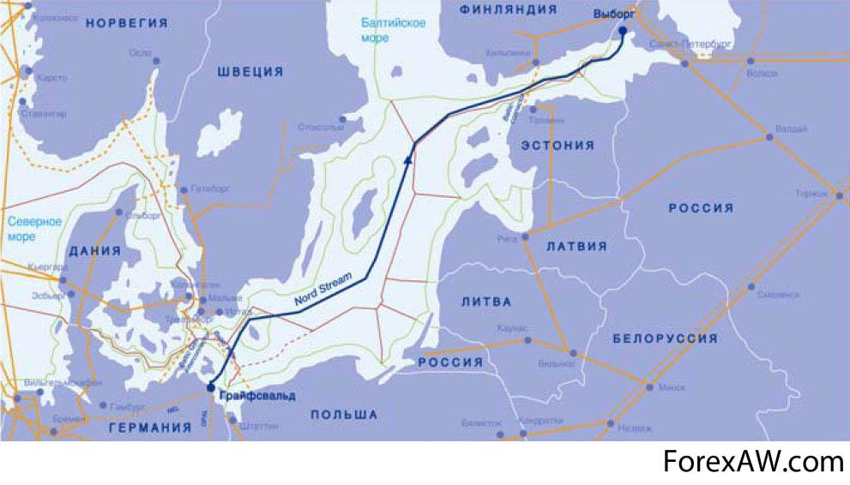
Морские границы
Международные правила проведения границ в заливах, проливах, морях определены Конвенцией ООН по морскому праву.

Slide 17
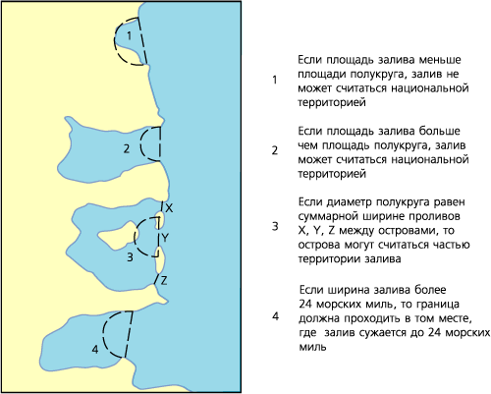

Slide 18
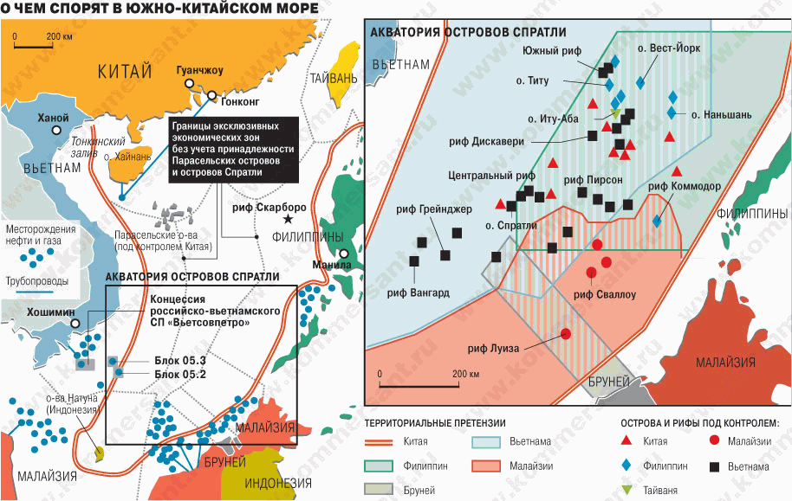

Slide 19
Подумайте!
Вблизи территориальных вод Латвии в Балтийском море напротив Лиепая идентифицирован корабль ВМС России «КА-06» (информация НВС Латвии) на расстоянии 30,5 км от линии внутренних вод. Нарушен ли Россией пограничный режим Латвии? Аргументируйте.

Slide 20
Остров (Н)
2
СТРАНА
Н
3
4
Остров (Н)
1
Остров (С)

Slide 21
Ещё Адам Смит в своей работе «Богатство народов» отмечал, что важное значение для показателей экономической деятельности страны имеет выход к морю и, соответственно, к торговым путям. С течением времени развитие наземного транспорта и связи сократили преимущества прибрежных стран по сравнению со странами, не имеющими выхода к морю. Однако морские перевозки по-прежнему играют центральную роль в мировой торговле, и в связи с этим отсутствие выхода к морю создаёт определённые проблемы. В частности, у соседних стран могут быть экономические или военные причины для того, чтобы заблокировать выход к морю или транзит через свою территорию.
Подумайте!
Как страны и мировое сообщество решает проблему внутриконтинентальных стран?

Slide 22
Географическое положение стран. Выход в море.
Как влияет ГП, а именно выход в море на уровень социально-экономического развития страны?
Для стран с какой экономикой выход в море играет особенно большую роль? Аргументируйте.
Что такое «транспортный коридор» в конфигурации страны? Чем диктовалось их создание?

Slide 23
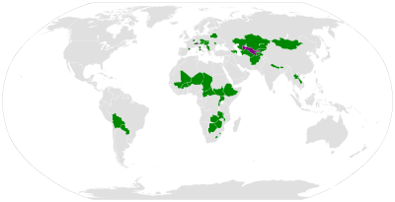
Внутриконтинентальные страны (44 на 2013 год)
Конвенция ООН по международному праву (1982 год)
определяет право внутриконтинентальных стран на выход в море
Узбекистан, Лихтенштейн
Армения, Азербайджан, Узбекистан, Туркмения, Киргизия, Таджикистан

Slide 24
ЗАДАНИЕ 1.
Приведите примеры стран в разных регионах мира (не менее 5-6), не имеющих выхода к морю и стран, осуществляющих транзитную функцию для них. Сделайте вывод об уровне их экономического развития. Данные оформите в таблицу.
Регион | Страны, не имеющие выход в море | Страны, выполняющие функцию транзита
АЗИЯ
АФРИКА
ЕВРОПА
АМЕРИКА
ЗАДАНИЕ 2. Назовите:
Три государства полностью окружённые одним государством.
Крупнейшее по площади из государств, не имеющих выход в море.
Государства, имеющие выход в Каспийское море-озеро.

Slide 25
Подумайте!
Страны Европы, не имеющие выход в океаны и моря, не испытываю особых неудобств от такого ГП. Австрия и Швейцария обогнали своих приморских соседей даже по благосостоянию жизни.
Почему? Назовите не менее трёх причин.
Как страны и мировое сообщество решает проблему внутриконтинентальных стран?

Slide 26
Естественные рубежи как границы
Существуют ли какие-нибудь правила или принципы проведения государственных границ на суше? Что нужно учитывать?
Где, как правило, проходят наиболее стабильные и устойчивые границы? Почему?
В каком регионе мира при проведении границ эти правила не учитывались? Почему?

Slide 27
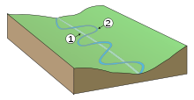
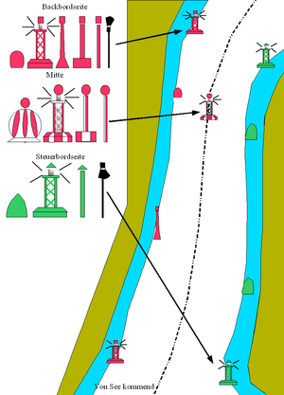
1-тальвег реки
2-русло реки
Интерактив
«Оптимальные границы государства»
Фарватер реки

Slide 28
Вспомним!
Как мировое сообщество решает проблему внутриконтинентальных стран?
Что такое транспортный коридор в конфигурации страны? Чем обусловлено их появление?
Что учитывается при проведении государственных границ на суше?
Где, как правило, проходят наиболее стабильные и устойчивые границы? Почему?
В каком регионе мира при проведении границ эти правила не учитывались? Почему?
Какие существуют правила проведения границ по рекам? Какая граница будет более стабильной? Почему?

Slide 29
Практическая работа «Роль естественных рубежей в формировании государственных границ»

Slide 30
Самоподготовка: - стр. 75-85 (повторить понятия, подготовиться к тесту по теме «Государственная территория и границы»)

